Slide 1
Wiskunde
Cirkels

Slide 2


Wiskunde leer je door:

Slide 3
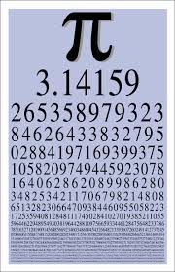
PI
π is gewoon een getal
Ongeveer 3,14
Gebruik π om oppervlakte en omtrek cirkel te berekenen

Slide 4

Rekenmachine - ∏
Het getal π staat voorgeprogrammeerd in je rekenmachine.

Slide 5
Rekenmachine - Wisseltoets
Is de uitkomst van een berekening een antwoord een breuk, of wortel of π?
Verander naar decimaal getal
met de wisseltoets.
Op CASIO (S=>D) toets.

Slide 6
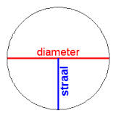
Straal en diameter
Straal = afstand van het midden tot de rand.
Diameter = afstand van rand tot rand.

Slide 7
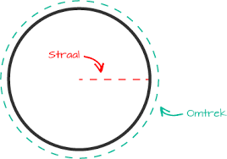
omtrek cirkel
Omtrek
De afstand als je ergens omheen loopt…

Slide 8
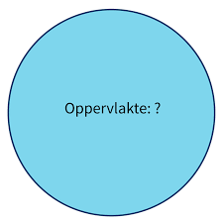
Omtrek van een cirkel
Bereken de omtrek met de formule:
      π x diameter
Omtrek?

Slide 9
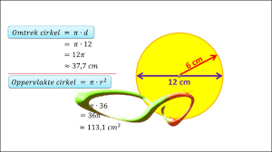
Oppervlakte cirkel
Oppervlakte cirkel.
Hoe groot de cirkel is……

Slide 10
Oppervlakte cirkel
Bereken de oppervlakte met de formule:
      π x straal²

Slide 11
Cirkels
De formules om de omtrek en oppervlakte van een cirkel te berekenen staan op het formuleblad van je eindexamen.
Hoef je dus niet van buiten te kennen.
Ken wel je rekenmachine.
En weet wat de straal en wat de diameter is!

